Slide 1
Razvoj tehnologije hlađenja procesora
dr. svee. Lokas, mc. Puljić

Slide 2
Osnovni pojmovi
Average Heat Flux (W )disipacija po jedinici prostora
Thermal Design power
Izražava se u (W), on reprezentira maksimalnu održivu razinu disipacije mikroprocesora za vrijeme izvođenja nekih stvarnih aplikacija.

Slide 3
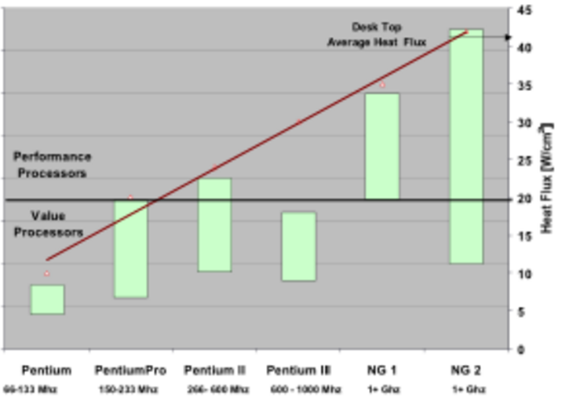
Average Heat flux (disipacija po jedinici prostora)

Slide 4
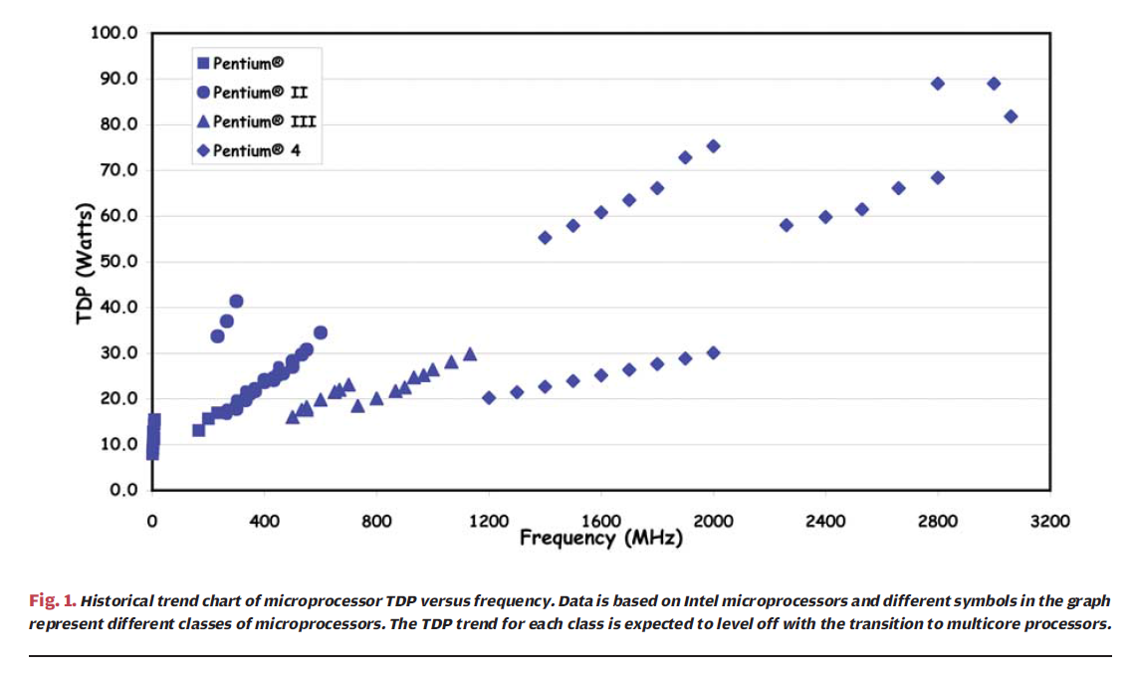
Rast TDP-a s u odnosu na rast frekvencije

Slide 5
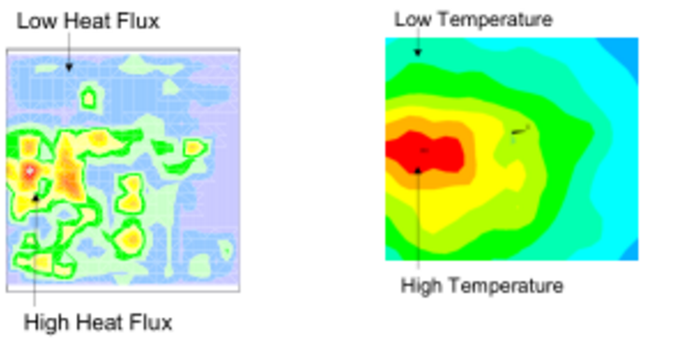
Zahtjevi i problemi kod hlađenja procesora
Konstanti rast procesorske moći i broja tranzistora
Nejednako distribuirano zagrijavanje
Temperatura ambijenta

Slide 6
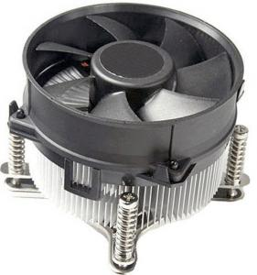
Aktivno hlađenje zrakom
Najzastupljenija metoda kod stolnih računala
Mala cijena
Relativno niska razina buke
Više ventilatora serijski

Slide 7
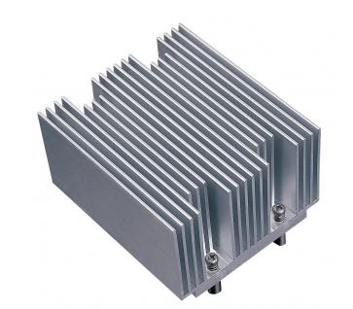
Heat Sink (Heat spreader)
Jednostavna komponenta
Preuzima toplinu na sebe
Ima veću površinu
Rasipa toplinu na okolinu
Odgovor na veće zagrijavanje
Visoka termalna konduktivnost

Slide 8
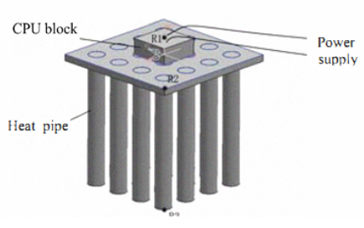
Heat pipe
Izvedba heat sinka sa cijevima kao zamjena za „rebra”
Cijevi su u doticaju s zrakon s dvije strane
Ima kombiniranih izvedbi
Koristi se u aktivnom
i pasivnom

Slide 9
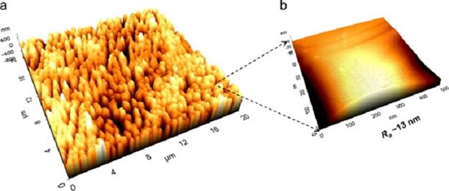
Termičke paste
Neravne površine

Slide 10
Termičke paste
Više od 90% zračnih praznina
Materijali promijenjivog stanja topi se na 45 – 62 C, treba nešto sile
Polimerni spojni hibridi – topljiva metalna legura
Termičke trake – mehaničko svojstvo lijepljenja, srednja vodljivost topline

Slide 11
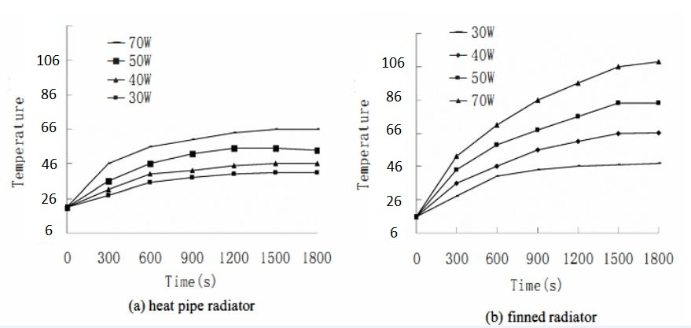
Heat sink vs. Heat pipe

Slide 12
Pasivno

Slide 13
Hlađenje vodom

Slide 14
Termoelektričko hlađenje
Promjenom polariteta napona mijenja se i tok struje. Posljedica je hlađenje u modulu B i zagrijavanje u moduluA.
Ovu pojavu prvi je opisao francuski fizičar Jean Peltier pa se po njemu zove Peltierov efekt što je osnovni princip termoelektričnog hlađenja procesora.
Najveća prednost termomodula je da rade na električnom principu bez pokretnih dijelova
Treba hladiti stranu koja preuzima toplinu

Slide 15
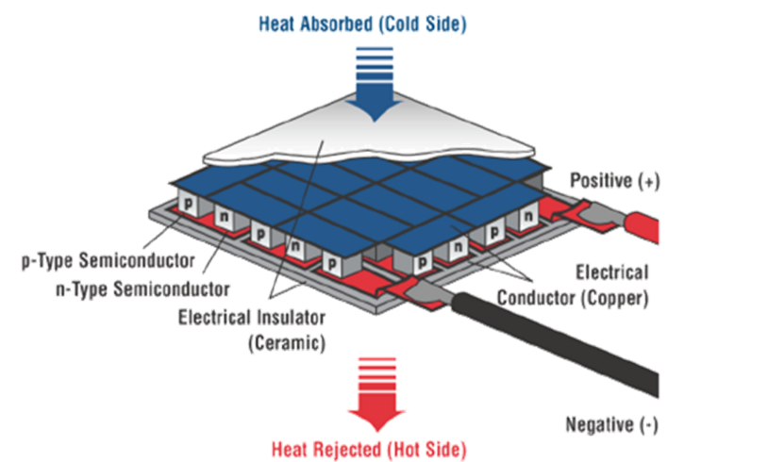
Termoelektrično hlađenje

Slide 16
Hydro Therm
Površina procesosrskog čipa je obično do 7 puta manja od površine termoelektričnog modula.
. Ideja za rješavanje tog problema je da termoelektrični hladnjak hladi tekućinu koja se ohlađena dovodi na mikroprocesorski čip.
. Drugim rječima za manje energije bi mogao hladiti duplo topliji procesor.

